Slide 1

過労死等の撲滅に向けて（資料編）
2014年10月21日
日本労働組合総連合会
総合労働局

Slide 2
１．長時間労働と年次有給休暇取得の現状
2

Slide 3
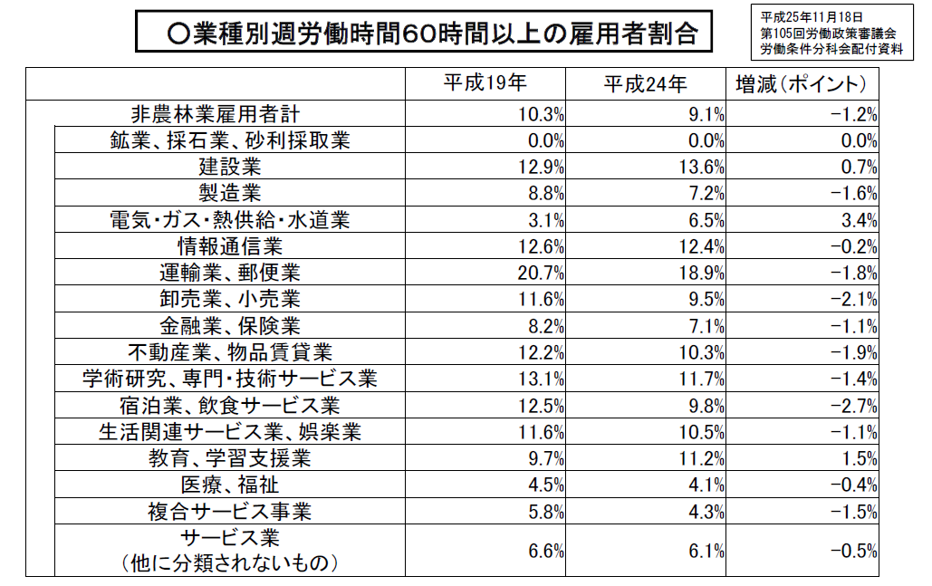
業種別にみる長時間労働の現状
現状と課題
○週労働時間を業種別にみると、「運輸業、郵便業」で週６０時間以上の雇用者割合が２割弱と最も多い。
○平成１９年と平成２４年を比較すると、「建設業」、「電気・ガス・熱供給・水道業」、「教育・学習支援業」では週６０時間以上の雇用者割合が増加している。
Notes:
3

Slide 4
特別条項付３６協定の締結状況
現状と課題
○時間外労働を削減し、無制限な総実労働時間に歯止めをかけることが必要である。
○しかし、現状では、以下のような課題が存在している。
－「労働基準法第36条第1項の協定で定める労働時間の延長の限度に関する基準（平成10年労働省告示第154号）」は、告示であり、強制力に欠けている。
－「特別な事情」があれば同基準を超える特別条項付き36協定も可能であり、上限時間数は実質的に無制限。
800時間超の上限時間数を規定した特別条項付き36協定の割合は15.0%、1,000時間超の割合は1.2%
特別条項付36協定の締結状況
 |  |  | 特別条項 がある |  | 延長時間 平均時間 | （１箇月） |  |  |  | 延長時間 平均時間 | （１年）
 |  |  |  |  |  | 60時間超 | 80時間超 | 100時間超 |  |  | 600時間 超 | 800時間超 | 1000時間超
全体 |  |  | ４０．５％ （２７．７％） |  | ７７：５２ （７４：３３） | ７２．５％ （６７．１％） | ２１．５％ （２２．４％） | ５．５％ （６．９％） |  | ６５０：５４ （６８４：２０） | ５７．９％ （５５．６％） | １５．０％ （２７．３％） | １．２％ （４．３％）
 | １～９人 |  | ３５．７％ （２４．９％） |  | ７９：０２ （７２：２８） | ７５．０％ （６５．９％） | ２０．４％ （１７．４％） | ６．２％ （４．９％） |  | ６５２：４４ （６９８：４８） | ６０．３％ （５８．１％） | １４．６％ （３１．４％） | １．３％ （３．６％）
 | 10～30人 |  | ４５．６％ （２８．１％） |  | ７５：３８ （７５：４４） | ６７．４％ （６６．３％） | ２２．８％ （２７．５％） | ３．３％ （９．３％） |  | ６４８：００ （６６６：２９） | ５４．５％ （５０．５％） | １６．５％ （２４．９％） | ０．８％ （６．７％）
 | 31～100人 |  | ５２．５％ （３５．３％） |  | ７６：２８ （７７：４６） | ７１．３％ （７０．４％） | ２０．５％ （２６．９％） | ５．７％ （９．２％） |  | ６４３：２６ （６６５：２９） | ５３．９％ （５４．２％） | １２．３％ （１６．８％） | １．７％ （３．１％）
 | 101～300人 |  | ６８．１％ （５０．３％） |  | ８０：１４ （７６：４７） | ７３．０％ （７０．５％） | ２９．５％ （２８．６％） | ８．９％ （６．４％） |  | ６５９：３０ （６６４：４３） | ５６．７％ （５６．４％） | １７．７％ （２４．３％） | ２．４％ （３．２％）
 | 301人～ |  | ９６．１％ （９３．６％） |  | ８３：１０ （８３：０８） | ８２．８％ （８２．４％） | ３４．７％ （３５．８％） | １０．６％ （１１．０％） |  | ６７９：２２ （７０３：１４） | ６２．３％ （６４．０％） | ２２．１％ （２５．８％） | １．７％ （３．４％）
出所：第104回労働政策審議会労働条件分科会資料（201310.30）
※2013年調査、括弧内は2005年調査
Notes:
4

Slide 5
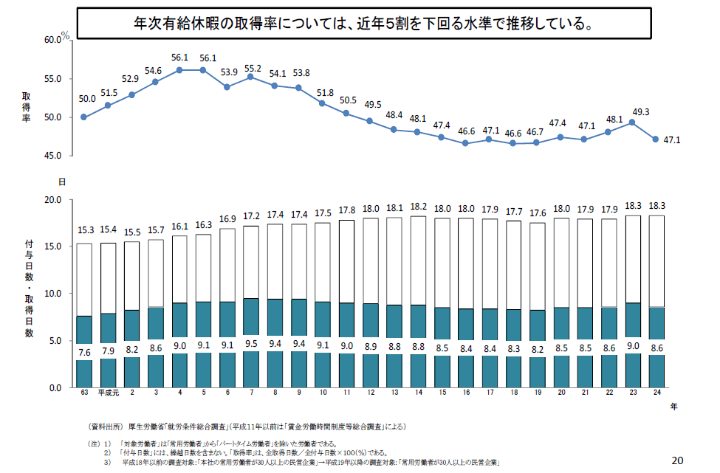
年次有給休暇の取得状況
現状と課題
○年次有給休暇は、雇入れの日から起算して6ヶ月間継続勤務し、全所定労働日の8割以上出勤した労働者に対して最低10日を与えなければならない（労基法第39条第1項）。
○しかし、取得率は50％を下回り、なお低水準で推移している。
出所：第106回労働政策審議会労働条件分科会資料（2013.12.17）
Notes:
5

Slide 6
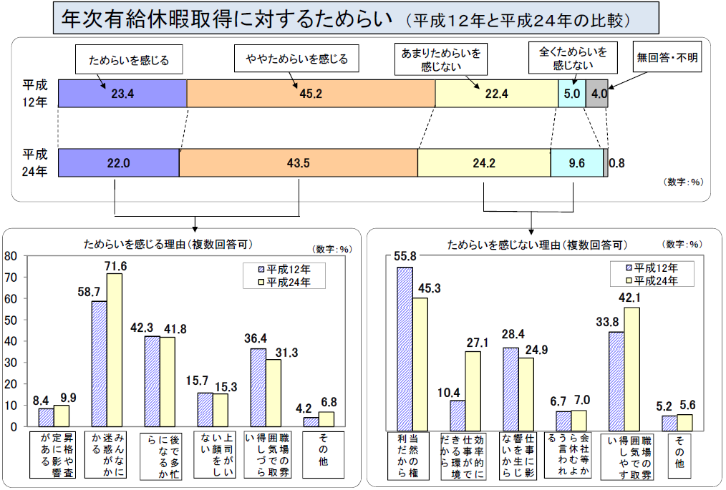
年次有給休暇取得に対するためらい
現状と課題
○年次有給休暇の取得には６５％の労働者が「ためらいを感じる（やや感じる）」と回答。
○ためらいを感じる最も多い理由は「みんなに迷惑がかかる」で、平成１２年より１０ポイント以上増加している。
第1回休み方改革ワーキンググループ資料
（資料出所）厚生労働省「労働時間等の設定の改善の促進を通じた仕事と生活の調和に関する意識調査」
Notes:
6

Slide 7
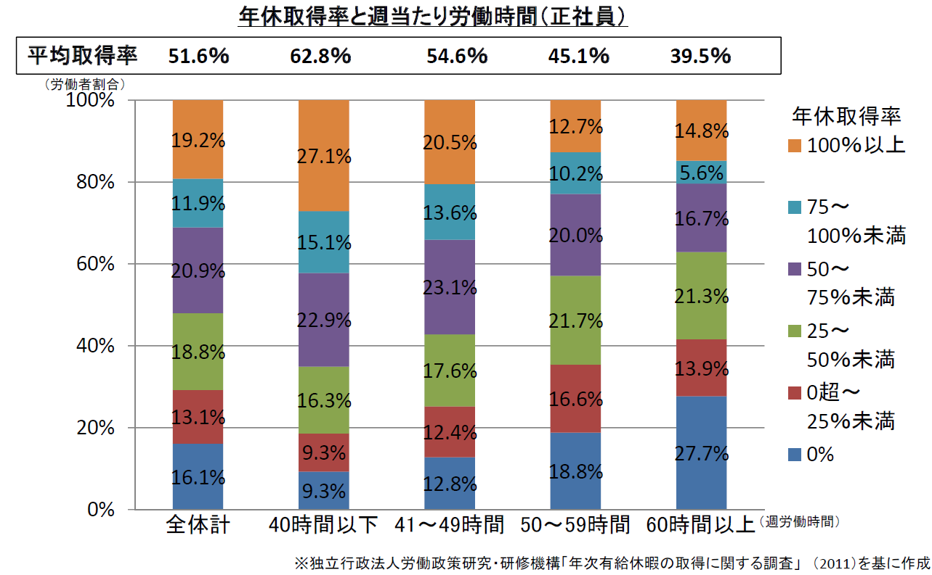
年次有給休暇取得率と労働時間
現状と課題
○週当たりの労働時間が長い労働者ほど年休取得率は低く、週６０時間以上働いている労働者の３割弱は年次有給休暇を一日も取っていない。
○週６０時間を超えると過労死リスクが高まる（→１５頁参照）ことから、とくに年休取得を促進する必要がある。
第1回休み方改革ワーキンググループ資料
Notes:
7

Slide 8
２．過重労働対策に関する連合の考え方
8

Slide 9
時間外労働にかかる上限時間規制導入の必要性
連合の考え方
○「時間外労働限度基準」を法律へと格上げするとともに、特別条項付き36協定を適用する場合における上限時間規制を法定化するなど、規制の強化をはかるべき。
○上記基準告示の適用除外業務についても、規制を強化すべき。（「工作物の建設等の事業」、「自動車の運転の業務」）
○36協定を締結しない、又は36協定で定める限度時間を超える時間外労働をさせた場合の罰則についても、強化すべき。
○医師の面接指導制度等の労働安全衛生法上の過重労働対策を当該上限時間規制や過労死認定基準と一体的・整合的なものにすべき。
※特別条項付き協定を適用する場合の上限時間規制について、その上限時間数は「特定労働者についての特別条項付き協定の適用回数を一年の半分とすること」が要件とされていることから、750時間（［80時間（過労死認定基準）×6ヶ月＝480時間］＋[45時間（原則的な限度時間の基準）×6ヶ月＝270時間]）とすること等が考えられる。
Notes:
9

Slide 10
年次有給休暇の取得促進
連合の考え方
○年次有給休暇の最低付与日数を20日に引き上げるとともに、生活時間保障や年次有給休暇取得促進の観点から、家族の病気・看護休暇、配偶者出産休暇（5日間）、有給教育休暇などの新設をはかるべき。
○計画年休の活用促進をはかり、労使による業務計画・体制の見直しを促進することが必要である。また、年次有給休暇の一定日数について、使用者が労働者の希望も踏まえてあらかじめ具体的な取得日を決定することにより確実に取得させることを義務づける手法について、年次有給休暇の取得促進の観点から前向きに検討すべき。
○ 「年次有給休暇を取得した労働者に対して、賃金の減額その他不利益な取扱をしないようにしなければならない」とした労働基準法附則第136条については、附則規定から本則規定へと変更するとともに、不利益取扱いの禁止を明確にすべき。
Notes:
10

Slide 11
長時間労働者への医師の面接指導
連合の考え方
○労働安全衛生法では、時間外・休日労働時間が１００時間を超える労働者は医師の面接指導義務の対象となっており、各事業所で適切に行われる必要がある。（労安法第６６条の８、則第５２条の２第１項）
○しかし、「１００時間超」という水準は労働基準法における「時間外労働限度基準」として示されている上限時間数（１か月４５時間）に比べても相当高く、過重労働対策として適切でない。
○労働者の健康・安全を確保するため、労働基準法に時間外労働にかかる上限時間規制を導入するとともに、面接指導等の労働安全衛生法上の過重労働対策は、当該上限時間規制と一体的・整合的なものとなるよう見直すべき。

Slide 12
３．「日本再興戦略改訂2014」での政府提案に対する連合の考え方
12

Slide 13
直近の動向 ～ 「日本再興戦略 改訂2014」での提起内容 ～
○政府は、産業競争力会議等での議論を踏まえ、労働時間法制のあり方に
ついて、「日本再興戦略 改訂2014」（2014年６月24日閣議決定）の中で、
以下の４点を検討すべき論点として提起している。
○労働政策審議会労働条件分科会では、昨年９月以降、労働時間法制の
あり方について継続的に議論してきたが、上記の政府方針を受け、第115回
（９月10日）から以下の４点を中心とする本格的な論議が開始されたところ。
（１） 働き過ぎ防止のための取り組み強化
（２） 時間ではなく成果で評価される制度への改革
（「新たな労働時間制度」の創設）
（３） 裁量労働制の新たな枠組みの構築
（４） フレックスタイム制の見直し

Slide 14
政府提案に対する連合の考え方①
「日本再興戦略 改訂2014」における内容
（１）働き過ぎ防止のための取り組み強化
①監督指導体制の充実強化を行い、法違反の疑いのある企業等に対して、労働基準監督署
による監督指導を徹底する。
②仕事と生活の調和の取れた働き方を推進するため、特に「朝型」の働き方（朝早く出社し
夕方退社）を普及させる。
連合の考え方
①「監督指導体制の充実強化、労働基準監督署による監督指導徹底」
・「働き過ぎ防止」のため、監督指導体制の充実強化を行うことや法違反の疑いのある企業等に
対する監督指導を徹底することは当然。
・「働き過ぎ防止」に向けた行政監督を実効性あるものとするためには、「時間外労働にかかる
上限時間規制の導入」や「休息時間（インターバル）規制の導入」を行うなど長時間労働削減の
ための規制強化を行うことが必要。
・労働基準監督官の現行人員は十分でないため、労働基準監督官を増員すべき。
②「『朝型』の働き方の普及」
・労使の十分な検討の中で、「『朝型』の働き方」が長時間労働抑制に資するものであることの検証
が必要。
・育児・介護等の理由で短時間労働を行っている労働者については、不利益取り扱いを受けること
なく本人の申し出によって「『朝型』の働き方」から離脱できるようにすることも必要。
・「『朝型』の働き方」を導入する場合、かえって長時間労働が助長されることとならないよう、夕方
での退社を徹底するなど、使用者によって実労働時間が厳格に管理されるべき。

Slide 15
政府提案に対する連合の考え方②
「日本再興戦略 改訂2014」における内容
（２）時間ではなく成果で評価される制度への改革
「一定の年収要件（例えば少なくとも年収1000万円以上）を満たし、職務の範囲が明確で高度な職業能力を有する労働者」を対象に、労働時間の長さと賃金のリンクを切り離した「新たな労働時間制度」を創設することとし、労働政策審議会で検討し、結論を得た上で、次期通常国会を目途に所要の法的措置を講ずる。 （＝ホワイトカラー・イグゼンプションの創設）
連合の考え方
（１）「労働時間の長さと賃金のリンクを切り離した新たな労働時間制度」
・労働時間の量的上限規制を設けることなく、労働時間の長さと賃金のリンクを切り離すことを目的
に労働時間規制の適用除外が新たに設けられた場合、対象となる労働者は労働時間に関する
基本的かつ最低限のルールの保護さえ受けられなくなる。そうした中で成果のみが求められれば、
対象労働者について長時間労働が助長されることになるのは明らか。
・ワーク・ライフ・バランスに反し、過重労働による精神疾患や過労自殺、過労死等の健康・安全を
害する事態を招くことになる当該制度を容認することはできない。
（２）「年収要件」と「職務要件」
・仮に年収要件が導入されてしまえば、将来的には切り下げに歯止めがかからなくなる懸念が大き
い。また、「年収」と「職務」を要件に労働者の生命・健康を守る労働時間規制を適用除外とする
ことが許されるとする合理的理由を見出すことはできない。
・労働者の健康・安全を確保する観点から、高い年収を得てさえいれば労働時間規制を適用除外と
することが許されるとする考え方は認められない。

Slide 16
政府提案に対する連合の考え方③
「日本再興戦略」改訂2014における内容
（３）裁量労働制の新たな枠組みの構築
「企業の中核部門・研究開発部門等で裁量的に働く労働者」を対象に、対象範囲や手続きを見直した「裁量労働制の新たな枠組み」を構築することとし、労働政策審議会で検討し、結論を得た上で、次期通常国会を目途に所要の法的措置を講ずる。
連合の考え方
・「裁量労働制の新たな枠組みの構築」や既存の裁量労働制の見直しにあたっては、
長時間労働防止や健康確保の観点から、適正な労働時間管理や健康・福祉確保措置の充実等こそ
措置されるべきであり、対象者の安易な拡大等は認められない。
使用者には「裁量労働制」の適用対象者の労働時間を適正かつ厳格に把握する義務は課されておらず、
通常労働者に求められる労働時間管理ではなく、「勤務状況」の把握が求められているに過ぎない。
このような実労働時間の把握義務のあり方も問題。

Slide 17
政府提案に対する連合の考え方④
「日本再興戦略」改訂2014における内容
（４）フレックスタイム制の見直し
①月をまたいだ弾力的な労働時間の配分を可能とする清算期間の延長、
②決められた労働時間より早く仕事を終えた場合も、年次有給休暇を活用し、報酬を減らす
ことなく働くことができる仕組み等、
フレックスタイムの見直しについて、労働政策審議会で検討し、結論を得た上で、次期通常
国会を目途に法制上の措置を講ずる。
連合の考え方
①「清算期間の延長」
・フレックスタイム制の精算期間の延長は、現行の時間外割増賃金の支払い範囲を狭めかねず、
業務量の多い時期に集中的に長時間労働をせざるを得なくなる危険性があるため、認められない。
②「年次有給休暇を活用し、報酬を減らすことなく働くことができる仕組み」
・労働者の健康で文化的な生活の実現に資することを目的とする年次有給休暇の本来の位置づけを踏まえつつ、そのあり方が慎重に議論されるべき。

Slide 18
今後の対応について
○「日本再興戦略 改訂2014」では、４つの論点について「労政審で検討を進める」こと、また、規制緩和を求める３つの論点に限っては「結論を得た上で、次期通常国会を目途に所要の法的措置を講ずる」ことがそれぞれ明記されている。
○これらの論点について、労政審では９月10日から本格的議論が始まったところであり、
事務局（厚労省）は年内での建議とりまとめを企図している。
しかし、連合としては、実効性ある長時間労働抑制策を実現すべく、中執会で確認済みの方針に則って、今後の論戦に臨んでいく。
○なお、「ＳＴＯＰ ＴＨＥ 格差社会！暮らしの底上げ実現」キャンペーンの一環として、労働時間規制の緩和に反対する取り組みについても積極的に展開する。（集会、街宣等）
これまでの労政審の動き
（1） | 2013年９月27日～ | ： 第103回労働政策審議会労働条件分科会で、労働時間法制に関する 議論の見直しを開始（以降６回議論）
（2） | 2014年２月25日 | ： 各論点の議論が一巡したことから、第109回労働政策審議会労働条件 分科会で、「労働時間法制に関する各側委員からの主な意見」を取りまとめ
(3) | 2014年６月24日 | ： 成長戦略改訂（→労働時間規制について、４つの論点が提起）
（4） | 2014年９月～年末（？） | ： 労働政策審議会で報告取りまとめ（？）
（5） | 2015年通常国会 | ： 関係法案を国会提出（？）

Slide 19
４．過労死の現状と撲滅に向けた法整備の現状
19

Slide 20
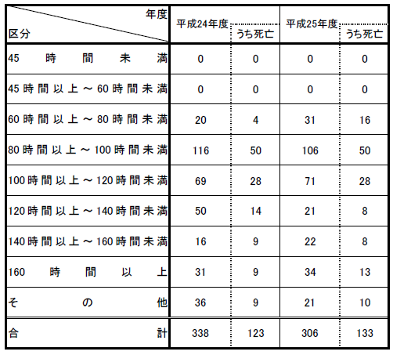
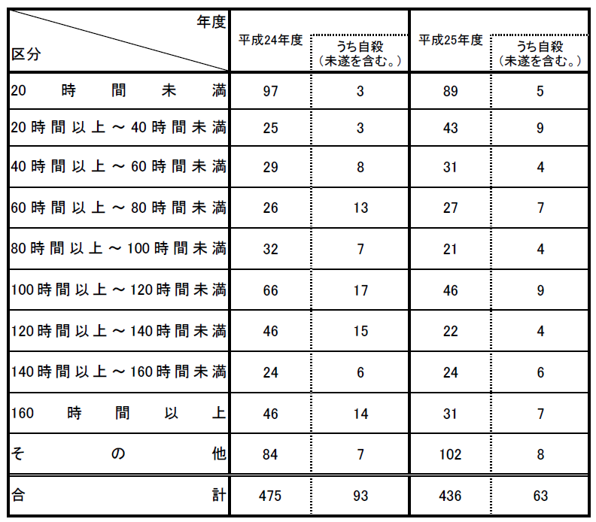
労働時間と過労死リスクの関係性
○労災支給決定件数を時間外労働時間数別にみると、とくに脳・心臓疾患については、時間外労働が６０時間を超えるとリスクが高まると言える。
〈脳・心臓疾患の時間外労働時間数（1か月平均）別支給決定件数〉
〈精神障害の時間外労働時間数（1か月平均）別支給決定件数〉
出所：平成25年度「脳・心臓疾患と精神障害の労災補償状況」（厚労省）

Slide 21
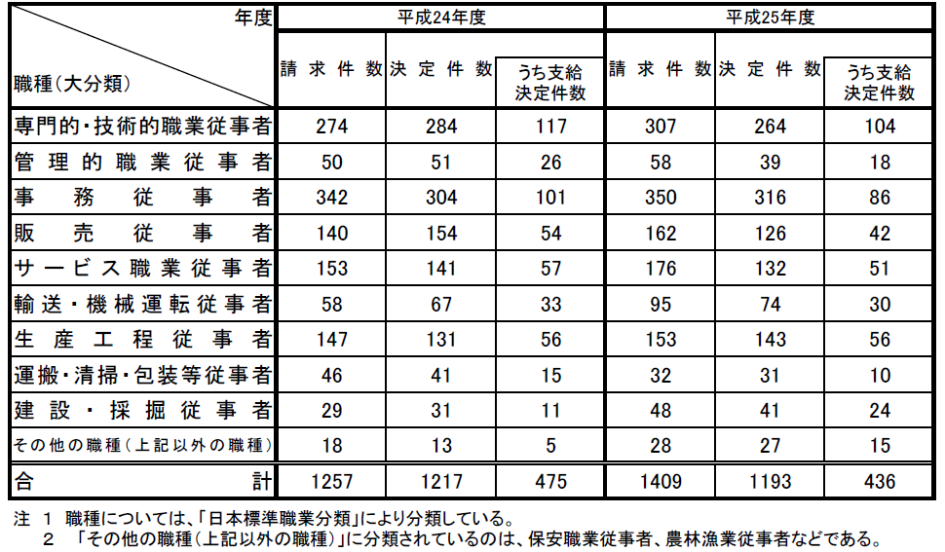
職種別にみる過労による精神障害
○精神障害の労災請求件数は事務従事者、専門的・技術的職業従事者などのホワイトカラーにとくに多く見られる。
精神障害の職種別請求、決定及び支給決定件数
出所：平成25年度「脳・心臓疾患と精神障害の労災補償状況」（厚労省）

Slide 22
過労死等防止対策推進法（6月20日成立）の概要
総 則
目 的 近年、我が国において過労死等が多発し大きな社会問題となっていること及び過労死等が、本人はもとより、その遺族又は家族のみならず社会にとっても大きな損失であることに鑑み、過労死等に関する調査研究等について定めることにより、過労死等の防止のための対策を推進し、もって過労死等がなく、仕事と生活を調和させ、健康で充実して働き続けることのできる社会の実現に寄与することを目的とすること。
定 義 過労死等：業務における過重な負荷による脳血管疾患若しくは心臓疾患を原因とする死亡若しくは業務における強い心理的負荷による精神障害を原因とする自殺による死亡又はこれらの脳血管疾患若しくは心臓疾患若しくは精神障害
基本理念 過労死等の防止のための対策は、
１ 過労死等に関する実態が必ずしも十分に把握されていない現状を踏まえ、過労死等に関する調査研究を行うことにより過労死等に関する実態を明らかにし、その成果を過労死等の効果的な防止のための取組に生かすことができるようにするとともに、過労死等を防止することの重要性について国民の自覚を促し、これに対する国民の関心と理解を深めること等により、行われなければならないこと。
２ 国、地方公共団体、事業主その他の関係する者の相互の密接な連携の下に行われなければならないこと。
国の責務等 国、地方公共団体、事業主及び国民の責務を規定
過労死等防止啓発月間 国民の間に広く過労死等を防止することの重要性について自覚を促し、これに対する関心と理解を深めるため、過労死等防止啓発月間（11月）を規定
年次報告 政府は、毎年、国会に、我が国における過労死等の概要及び政府が過労死等の防止のために講じた施策の状況に関する報告書を提出しなければならないことを規定
過労死等の防止のための対策に関する大綱
政府は、過労死等の防止のための対策に関する大綱を定めなければならないことを規定
過労死等の防止のための対策
①調査研究等（※）、②啓発、③相談体制の整備等、④民間団体の活動に対する支援を規定
※ 国は、過労死等に関する調査研究等を行うに当たっては、過労死等が生ずる背景等を総合的に把握する観点から、業務において過重な負荷又は強い心理的負荷を受けたことに関連する死亡又は傷病について、事業を営む個人や法人の役員等に係るものを含め、広く当該過労死等に関する調査研究等の対象とするものとすることを規定
過労死等防止対策推進協議会
厚生労働省に、過労死等の防止のための対策に関する大綱を定めるに際して意見を聴く、当事者等、労働者代表者、使用者代表者及び専門的知識を有する者をもって構成される過労死等防止対策推進協議会を設置
過労死等に関する調査研究等を踏まえた法制上の措置等
政府は、過労死等に関する調査研究等の結果を踏まえ、必要があると認めるときは、過労死等の防止のために必要な法制上又は財政上の措置その他の措置を講ずるものとすることを規定

Slide 23
過労死等防止対策推進法成立までの経緯
１９８０年代に過労死が社会問題化してから３０年以上を経て、ついに法整備の動きが本格化
平成２５年１２月４日 | 「過労死等防止対策基本法」が第185 回臨時国会に提出 （野党６会派による共同提案。同国会閉会に伴い継続審議）
平成２５年１１月２９日～平成２６年４月１６日 | 自民党 雇用問題調査会 「過労死等防止に関するワーキング・チーム」 関係団体等からのヒアリング・検討 「過労死等防止対策推進法案」取りまとめ
平成２６年４月・５月 | 超党派議員連盟での調整・各党における党内手続
平成２６年５月２３日 | 衆議院厚生労働委員会において提案の上審議され、採決（可決） （「過労死等防止基本法」は同日撤回）
平成２６年５月２７日 | 衆議院本会議 採決（可決）
平成２６年６月１９日 | 参議院厚生労働委員会において提案の上審議され、採決（可決）
平成２６年６月２０日 | 参議院本会議 採決（可決）
平成２６年６月２７日 | 公布（平成２６年法律第100 号）

